Slide 1
Решения ORACLE для ГИС
ADVANCED COMPRESSION
SQL PLAN BASELINE
REAL APPLICATION TESTING
OPTIMIZER FEATURES
ORACLE SPATIAL
RESULT CACHE
IN MEMORY DATABASE CACHE
ORACLE VM
ACTIVE DATA GUARD
SQL PERFOMANCE ANALYZER
TOTAL RECALL
PERFOMANCE
Андрей Пуртов, andrey.purtov@oracle.com,
Представитель ORACLE в СЗФО
Blog: www.oraclegis.com

Slide 2
План
О корпорации Oracle
Oracle Spatial
    Векторные данные
Продвинутые возможности Oracle Spatial
  Растровые данные
  Решение сетевых задач
  Линейная система координат для транспорта
Oracle Mapviewer - для интеграции пространственных данных в корпоративные системы
Интеграция Mapviewer с Autovue, UCM, BI.

Slide 3


Корпорация Oracle сегодня
Основана в 1977 году
Доход за FY11 фин.год - $35.6 млрд.
Крупнейший разработчик ПО в мире
Работает в 145 странах
380 000 заказчиков во всем мире
108 000 сотрудников;
  32 000 разработчиков
  18 000 сотрудников поддержки
  17 000 экспертов-консультантов
> 20 000 партнеров
14 млн Java-разработчиков
Larry Ellison

Slide 4

Передовые Решения Oracle
Лидер на ключевых рынках
СУБД
СУБД на Linux и Solaris
Встроенные СУБД
СУБД под SAP
Хранилище данных
ПО Промежуточного уровня
Сервер Приложений
Аналитические Приложения
Enterprise Performance Management
Хранилища Данных
Телеком
Управление персоналом
Управление цепочками поставок
Управление взаимоотношениями с клиентами
Розница
Финансовые услуги
Банки
Государственный сектор
Профессиональные услуги

Slide 5
План
О корпорации Oracle
Oracle Spatial
    Векторные данных
Продвинутые возможности Oracle Spatial
  Растровые данные
  Решение сетевых задач
  Линейная система координат для транспорта
Oracle Mapviewer - для интеграции пространственных данных в корпоративные системы
Интеграция Mapviewer с Autovue, UCM, BI.

Slide 6
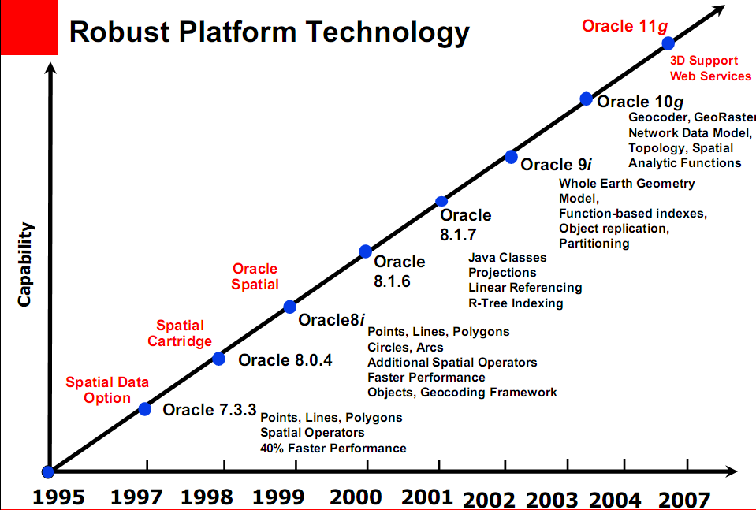
Notes:
Оракл был одним из пионеров работы с пространственными данными, но мы на месте не стоим, поддержка разных форматов – наш конек, те же медицинские снимки(RFID, DIСOM). Переформатирование спутниковых снимков из одной системы координат в другой – это уже появилось в R2. С нее же – поддержка информации о точечных домах – их хранение и многое др.

Slide 7
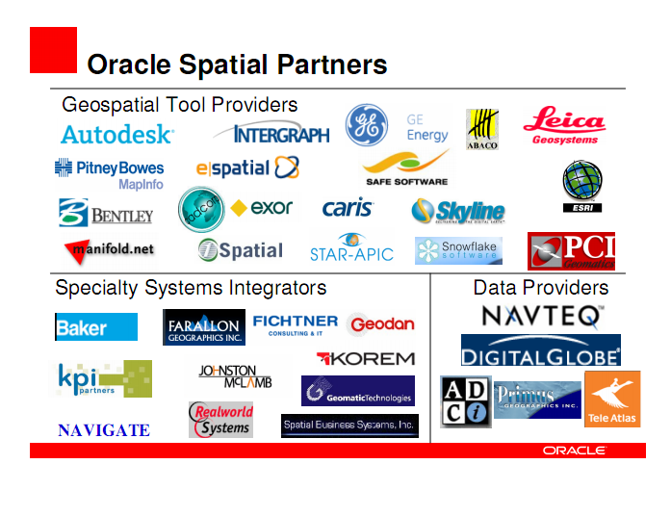
Notes:
7
У нас огромное кол-во партнерских компаний, т.к. занимаемся этой тематикой давно. Некоторые из них поставляют данные так, чтобы сразу в Оракл их загружать.

Slide 8
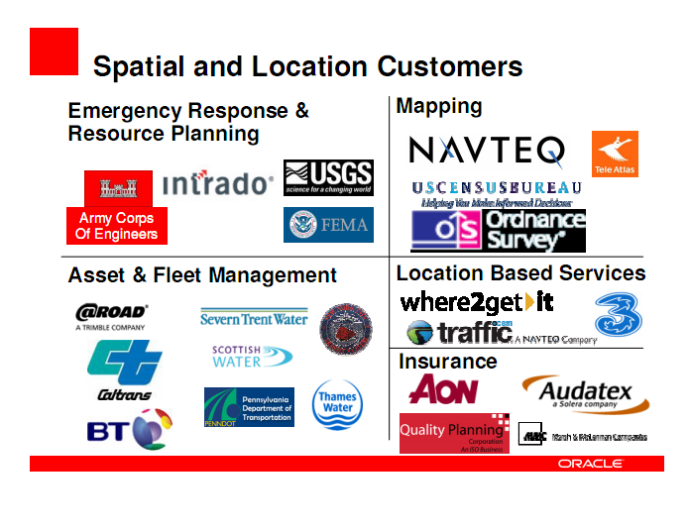
СПБ Водоканал
Градостроительный комплекс СПБ
Роснедвижимость
Сургутнефтегаз
Газпром
Гипротрубопровод
Notes:
8
Заказчиков очень много, и международных и в России. Примеры в России: СПБ Водоканал, Градостроительный комплекс СПБ(органы власти), Роснедвижимость – огромное внедрение, Сургутнефтегаз, Газпром, Гипротрубопровод

Slide 9



ГИС и IT: сосуществование, интеграция затруднена
Специальные серверы для ГИС
Изоляция данных
Множество закрытых форматов
Высокие расходы
Проблемы масштабируемости
Трудности поддержки
Проблемы с безопасностью
Различные языки программирования
GIS
Enterprise IT
Файловые сервера
СУБД
ГИС
приложения
Корпоративные
приложения
Notes:
10
5
Geographical Information Systems are often separate from the «mainstream» IT systems of an organization. If they are coupled, this coupling tends to be rather loose.
A common architecture today is one that links the GIS side with the IT side by having so-called «attributes» stored in corporate databases (often Oracle). However, this has a number of drawbacks:
- development isolation: it is very difficult from either side to effectively use the information managed by the other side due to different interfaces, tools, etc and to the complexity of the subject matter.
- integration and deployment complexity: it is hard to maintain the integrity between graphics and attributes
Spatial data formats also suffer from two other major problems:
- each GIS tool typically uses its own proprietaty format(s). This makes it very difficult to use multiple tools and still share access to the same spatial data
- GIS formats are file-based. This severely limits the scalability of spatial systems. It also impacts issues such as security and access controls.
ГИСы и обычные ИТ-технологии долго сосуществовали отдельно(и так бывает и по сейчас), разные отделы ими занимались, разные люди, наработки друг друга не использовались. Оракл помогатет убрать эту стену при помощи своих технологий.

Slide 10

Oracle Spatial: максимальная интеграция
Единые сервера
ГИС данные доступные для корпоративных приложений
Единый открытый формат
Стандартные языки программирования
(PL/SQL, Java)
Масштабируемость и безопасность от Oracle
GIS
Enterprise IT
ГИС
приложения
Корпоративные
приложения
Notes:
10
5
Geographical Information Systems are often separate from the «mainstream» IT systems of an organization. If they are coupled, this coupling tends to be rather loose.
A common architecture today is one that links the GIS side with the IT side by having so-called «attributes» stored in corporate databases (often Oracle). However, this has a number of drawbacks:
- development isolation: it is very difficult from either side to effectively use the information managed by the other side due to different interfaces, tools, etc and to the complexity of the subject matter.
- integration and deployment complexity: it is hard to maintain the integrity between graphics and attributes
Spatial data formats also suffer from two other major problems:
- each GIS tool typically uses its own proprietaty format(s). This makes it very difficult to use multiple tools and still share access to the same spatial data
- GIS formats are file-based. This severely limits the scalability of spatial systems. It also impacts issues such as security and access controls.

Slide 11

Что использование СУБД Oracle дает ГИС
Отрисовка
карт
Репликация
Транзакционная целостность
Безопасность
Параллельные запросы
Независимость от платформы
Online поддержка
Длинные транзакции
Масштабируемость
Анализ
Хранение ГИС данных
Загрузка данных
ГИС данные
Notes:
Помимо того, что Spatial позволяет хранить пространственные данные, сама инфраструктура от Oracle позволяет использовать много доп. преимуществ: масштабируемость, интеграция данных(в том числе)голденгейт, непревзойденная репликация данных на разных серверах, мультиплатформенность(хотим сменить платформу – пожалуйста).

Slide 12
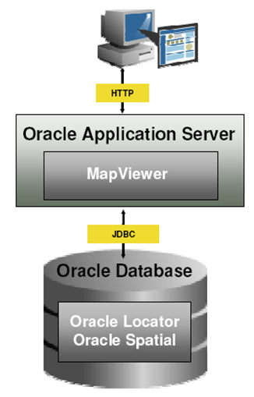
Пространственные технологии Oracle
• Oracle Locator: компонентOracle Database XE, SE, EE
• Oracle Spatial: платная опция Oracle Database EE
• MapViewer: компонент Oracle Application Server, позволяющий отрисовывать карту
  • GeoMap: JDeveloper ADF компонент
• Navteq
Notes:
12
Oracle предлагает целый стек решений для работы с пространственными данными.
Это Locator и опция Spatial – для хранения данных.
Mapviewer – для отображения.
Компоненты JDeveloper для интеграции карты в Java-приложения.
А также в поставке базы идет бесплатный комплект карт от Navteq.
Набор карт – до районов областей – вместе со Spatial

Slide 13





Что такое Oracle Spatial?
Пространственные данные: столбец типа SDO_GEOMETRY
Непространственные данные
Oracle Spatial это интегрированный набор функций и процедур базы данных Oracle, который позволяет быстро и эффективно хранить, получать доступ и анализировать пространственные данные.
Oracle Spatial – де-факто стандартный формат хранения данных ГИС (геоинформационных систем)
НАЗВАНИЕ ШТАТА | СТОЛИЦА | GEOM
CALIFORNIA | Sacramento
TEXAS | Austin
Notes:
Итак. Что же такое Oracle Spatial (или бесплатный аналог Oracle Locator).
Это в первую очередь возможность СУБД быстро и эффективно хранить, получать доступ и анализировать пространственные данные.
С физической точки зрения – это тип данных для хранения геометрических фигур с приданной ему инфраструктурой анализа.
Формат хранения пространственных данных Oracle Spatial – де-факто стандарт в среде ГИС-приложений.
Spatial – доп. тип данных, умеет искать, анализировать. - примеры приведенyые – большие ГИС системы, которые сразу поддерживают этот формат

Slide 14
Пространственные SQL-запросы
Найти все японские рестораны в радиусе 1 км от отеля
SELECT r.restaurant_name
FROM restaurants r,
hotels h
WHERE r.restaurant_type = ‘JAPAN’
AND h.hotel_name =
‘Radisson Slavyanskaya’
AND SDO_WITHIN_DISTANCE(
r.location, h.location,
‘distance=1 unit=km’)
= ‘TRUE’;
Б. Дорогомилоская
Маленькая
Япония
Планета Суши
1 км
Отель
Raddison
Бережковская наб.
Сумосан
Notes:
Помимо хранения данных, БД их анализирует прямо внутри базы данных – за счет этого оч. быстро. Пример этого приведен.

Slide 15
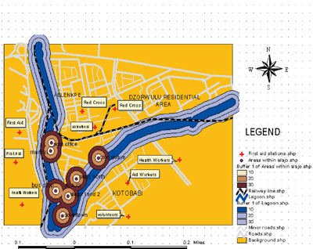
Пример использования SDO_BUFFER
Найти все школы, попадающие в 2-километровую зону подтопления реки
SELECT /*+ ordered */ s.name
FROM river r,
schools s
WHERE r.name = ‘Москва река'
AND sdo_anyinteract (
s.geom,
sdo_geom.sdo_buffer (
r.geom, 2, 0.5)‏
) = 'TRUE';
Notes:
Пример того же самого

Slide 16
План
О корпорации Oracle
Oracle Spatial
    Векторных данных
Продвинутые возможности Oracle Spatial
  Растровые данные
  Геокодирование
  Решение сетевых задач
  Линейная система координат для транспорта
Oracle Mapviewer - для интеграции пространственных данных в корпоративные системы
Интеграция Mapviewer с Autovue, UCM, BI.

Slide 17
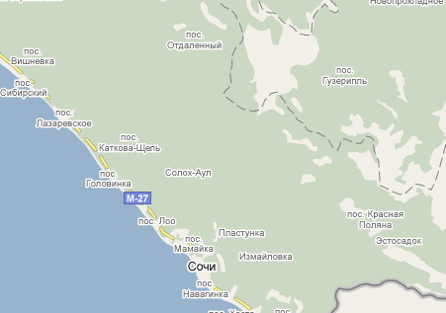
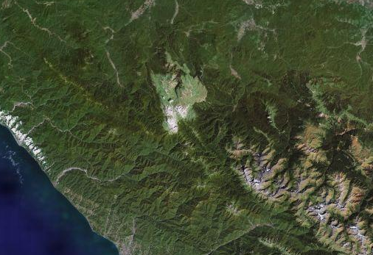
Растровые данные: SDO_GEORASTER
Векторные
Источники растровых данных:
  Cпутниковые снимки
  Аэрофотосъемка)
  Сканирование карт
SDO_GEORASTER
  Хранение растра в BLOB
  Использование для хранения метаданных схем XML (источник данных т.д.)
  Информация о географических координатах
  Генерация пирамиды разрешения
  Публикация изображений в форматах JPEG, GIFF
Растровые
Notes:
Помимо векторных данных мы умеем хранить спутниковые снимки(из космоса). Те же преимущества, архивация, быстрый поиск. SDO Georaster – тип для спутниковых.

Slide 18
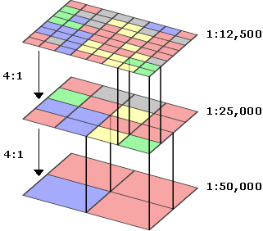
Пирамиды разрешений: встроенная поддержка в Spatial и Mapviewer
Уровень
пирамид 0
(сырые данные)
Уровень
пирамид 1
Уровень
пирамид 2
Notes:
Pyramids
This illustrates how pyramids reduce the resolution and the amount of raster data stored. At pyramid level 0, the data is shown at the resolution it was originally stored at, showing a matrix of 16 rows x 16 columns. At pyramid level 1, the resolution is reduced by ½ to 8 rows x 8 columns (storage required are reduced to ¼ the original storage requirements), and at pyramid level 2 the resolution and storage requirements drop again to 4 rows x 4 columns. Oracle Spatial GeoRaster allows users a choice of algorithms to use when pyramids are created.

Slide 19
Что такое геокодирование?
Геокодирование это процесс преобразование текстового адреса в долготу/широту
Геокодирование может работать с определенным уровнем точности:
    Номер дома и улица
    Улица
    Почтовый индекс
    Город
    И т.д.
Геокодирование используется во многих областях:
    Поиск бизнес
    Маршрутизация
    Картография
Notes:
Партнеры(НАВТЕК, Телеатлас) – продают данные. Можно и самим так загрузить данные.
Точка = адрес, и наоборот.
2. Задача – есть список клиентов с адресами и надо посмотреть, как они расположены, чтобы оптимально… развезти товар, рекламу, и т.д.

Slide 20
Процесс геокодирования
Reference Data
for Geocoding
Адрес
Address Parsing
Address Structure
Geocoder
Searching and
Cleansing
Street and place names
Coordinate
Generation
Geometries
Координаты+
скорректированный
адрес

Slide 21
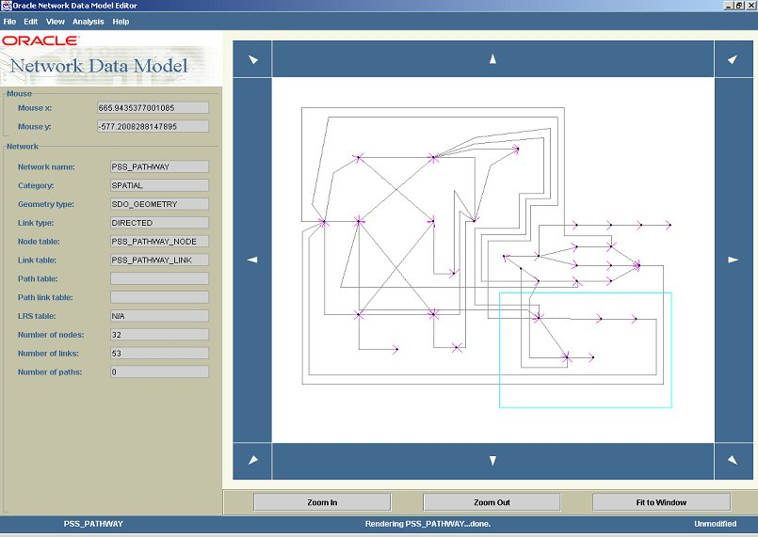
Сетевая модель данных Oracle
Oracle Network Data Model
  Открытая и простая в использовании платформа для сетевых приложений
  Управляет сетевой информацией в СУБД
  Анализирует сетевые данные
  Включает поддержку пространственных сетей
Сетевой анализ
  Кратчайший пути/пути
  Трассировка (достижимость)‏
  Достижимые объекты
  Ближайший сосед
  Минимальное по стоимости Spanning Tree
Notes:
Прямо в БД реализована сетевая модель – построить кратчайший маршрут по тем или иным параметрам. Или другую аналитику задать можно. Для этого нужно использовать специальную карту.

Slide 22
Маршрутизация
Routing Client
Позволяет запустить XML-based Web services, которые
  По запросу на муршрутизацию (начало, конец маршрута в виде адреса или координат) выдают маршрутную информацию (направление, расстояния, приблизительное время на маршрут и геометрию, представляющую маршрут)‏
  То же самое, но с батчем маршрутов
Поддерживается международная маршрутизация
Интегрирован с Geocoder
Routing Engine
(running in Oracle Application Server or OC4J)‏
Notes:
Тот же слайд - . Просто из внешней среды можно послать запрос и получить результат.
The Oracle Spatial 10g Routing Engine
The Oracle Spatial Routing Engine enables the hosting of XML-based Web services that provide the following capabilities:
Given a route request that consists of a start location and an end location, return route information that can include directions, estimated driving times, and driving distances between the two locations.
Given a batch route request consisting of a single start location and multiple end locations, returns information that can include estimated driving times, and driving distances between the start node and each of the end nodes.

Slide 23
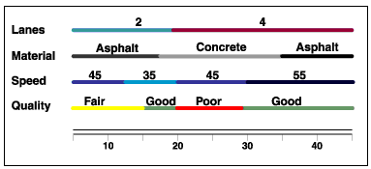
Линейная привязка - события
События вдоль протяженных объектов (нефтепроводы, автомобильные и железные дороги) фиксируются в линейной системе координат
Для большей точности вдоль маршрута фиксируются точки с известным километражем
Таблицы событий не содержат географию и для их отрисовки необходимо преобразование
Speed
Id
Begin
End
Limit
1
0
13
45
2
13
20
35
3
20
31
45
4
31
45
55
13
20
31
0
45

Slide 24
Линейная привязка (LRS)
Часто используется во многих GIS приложениях:
  транспортные задачи (сеть дорог)
  коммуникации (нефте- и газопроводы)
КМ 60
Километровый столб 0
Километровый столб 27
(55,20,60)
(50,15,53.8)
(5,10,0)
(30,10,27)
(45,10,44)
(15,5,11.2)
(40,5,38)
Notes:
Линейная привязка является достаточно узкоспециализированной возможностью в ГИС. Наиболее частое применение она находит при работе с протяженными объектами - такими как трубопроводы, железные и автомобильные дороги. Ключевой характеристикой здесь является то, что в вышеперечисленных транспортных системах наиболее распространена не двумерная система координат, а одномерная. Например, за такую координату можно взять расстояние от начала трубопровода или дороги. Oracle полностью реализует такую поддержку и умеет переходить от двумерной системы к одномерной и обратно.

Slide 25
Мера, сдвиг
Мера
  Мера задает расстояние до точки вдоль геометрии
Сдвиг
  Расстояние до точки вдоль геометрии.
Проекция
  Точка пересечения перпендикуляра с геометрией
Поиск места аварии
  Проехать по шоссе 10.300 метров, свернуть влево, проехать 50 метров
Конец
Авария
Мера
Сдвиг
Начало
Проекция

Slide 26

Oracle 11g: Поддержка 3D данных
3D точки, 3D линии
Простые и сложные поверхности
Облака точек (Point Clouds) и
триангуляционная сеть (TIN)‏
Темы, сцены текстуры, viewpoints, источники света, негеографические данные и другие элементы, используемые в 3D-визуализации
Значительное повышение производительности
Notes:
В 11-й версии появилась полная поддержка трехмерности – здания, Земля

Slide 27

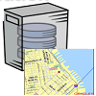



Поддержка OGC Web сервисов
Web Feature
Server – Transactional
Open Location
Service
Web Map Server
Data и Service Catalog
• Единый источник правды
• Мощная система безопасности
• Централизованное управление
Notes:
Есть стандарты, по которым данные предоставляются внешним пользователям, при этом саму базы данных наружу нельзя пускать. Веб-сервис на сайте выдает геопространственную инфу в удобном, понятом и открытом формате. Какая-то внешняя программа заходит на этот сервис и получает через него данные, угрозы базе данных при этом нет.

Slide 28
План
Oracle Spatial
    Векторных данных
Продвинутые возможности Oracle Spatial
  Растровые данные
  Геокодирование
  Решение сетевых задач
  Линейная система координат для транспорта
Oracle Mapviewer - для интеграции пространственных данных в корпоративные системы
Интеграция Mapviewer с Autovue, UCM, BI.

Slide 29
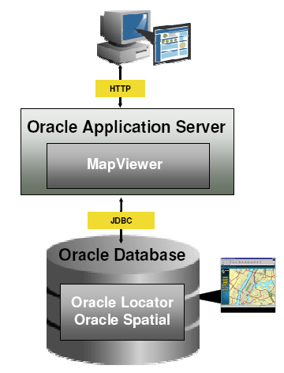
Oracle FMW MapViewer (или OAS)
MapViewer: компонент Oracle Weblogic, позволяющий отрисовывать карту
  GeoMap: JDeveloper ADF компонент
Простая публикация карт в web
AJAX, Java, XML и PL/SQL APIs
Разработано для Java программистов
  Комплект карт
Notes:
29
У нас есть ГИСовский компонент, который позволяет отображать данные через веб, аналогично гугл-мэпс. Данные лежат локально и их можно видеть через веб. Спец.примочка для Weblogic.

Slide 30
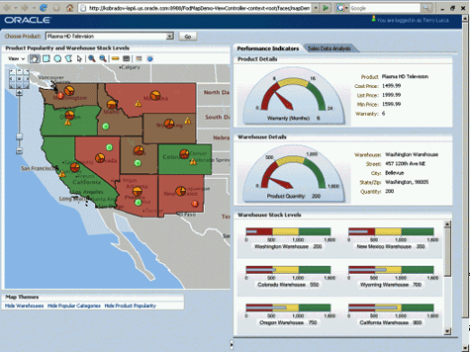
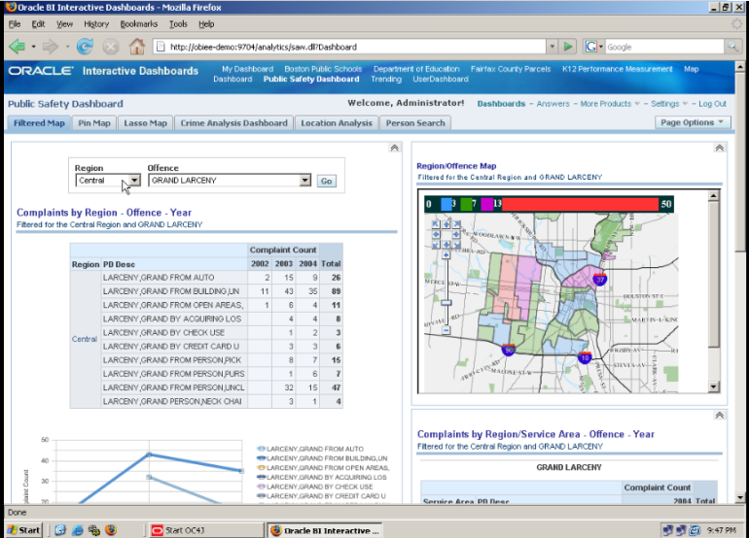
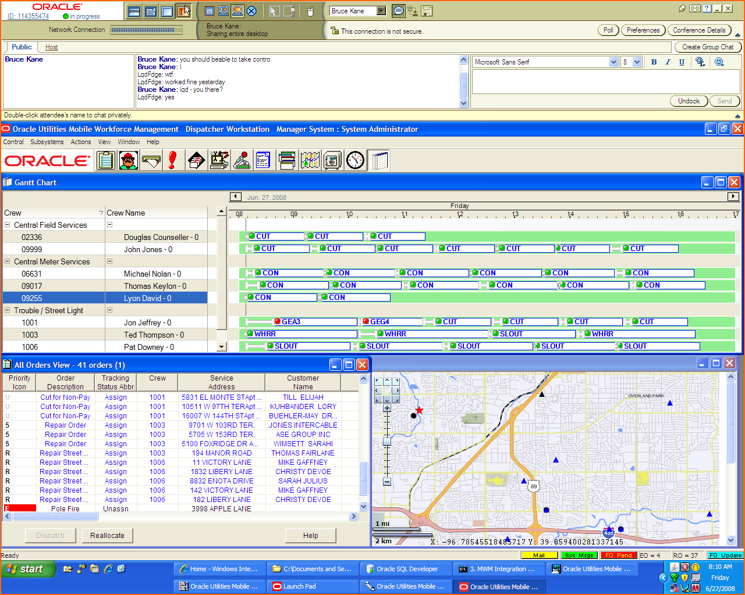
Пространственный анализ и карты в инструментах Oracle, Applications и BI
Oracle JDeveloper
Oracle BI EE
Oracle
Applications
Notes:
У нас есть интеграция с BI – отображение отчета в виде карты, на карте в виде цвета.
Before discussing a few of the 1000s of customer and partner examples of how Oracle’s spatial database and application server technologies are used it is worth pointing out:
Oracle’s Tools have added maps and geospatial analysis in products like JDeveloper and TopLink
Oracle BI dashboards perform geographic search, proximity analysis, containment queries and support raster maps. Drilldown analysis and queries can be driven from the map and other dashboard and report results can be displayed and dynamically changed on the map
Oracle Applications are increasingly including location analysis to optimize work processes, manage assets, improve planning, and evaluate business results. These include Oracle’s Utility suite of applications, HR, Services applications, Content Management, among others.

Slide 31
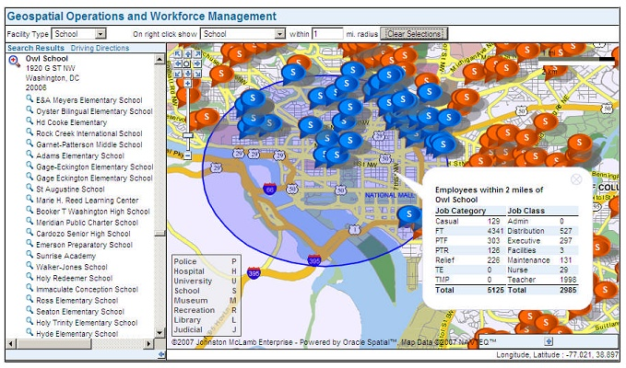
Карта как фильтр
Notes:
Также можно использовать как фильтр для поиска объектов

Slide 32
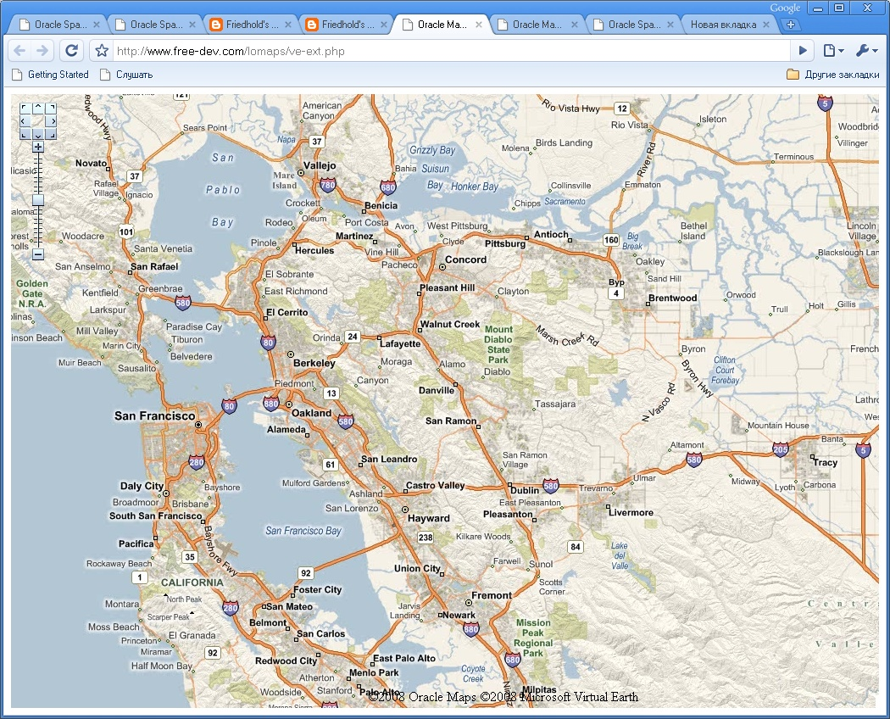
Поддержка внешних провайдеров
Notes:
Пример – с Google Maps – возможность на нем рисовать и использовать слои

Slide 33
План
Oracle Spatial
    Векторных данных
Продвинутые возможности Oracle Spatial
  Растровые данные
  Решение сетевых задач
  Линейная система координат для транспорта
Oracle Mapviewer - для интеграции пространственных данных в корпоративные системы
Интеграция Mapviewer с Autovue, UCM, BI.

Slide 34
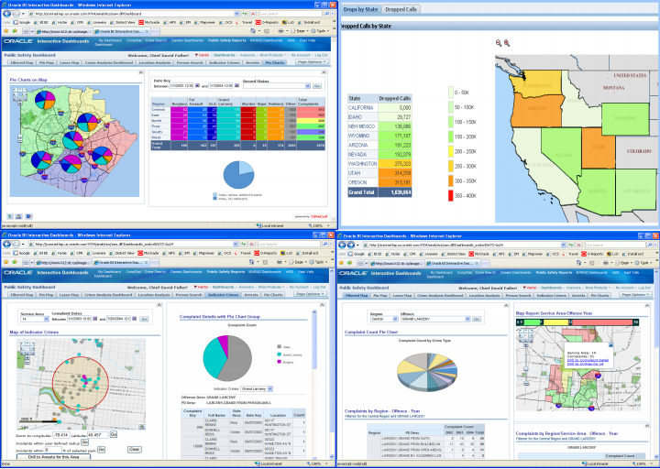
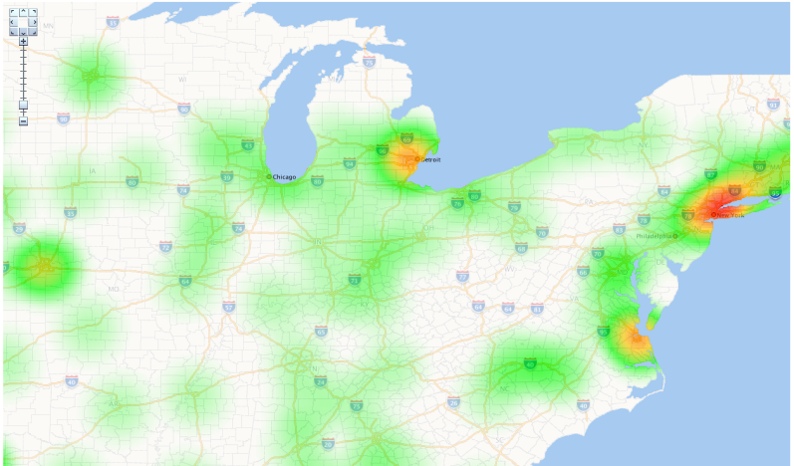
Spatial+Oracle BI Enterprise Edition
Notes:
Ну и последнее как способ анализа данных.

Slide 35
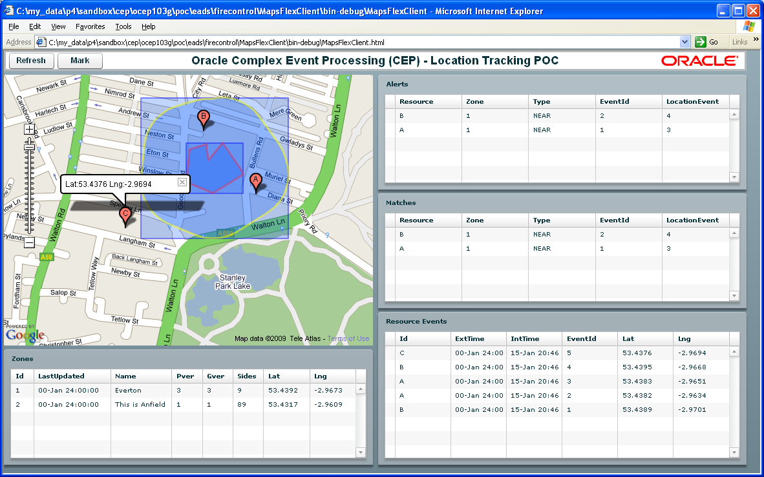
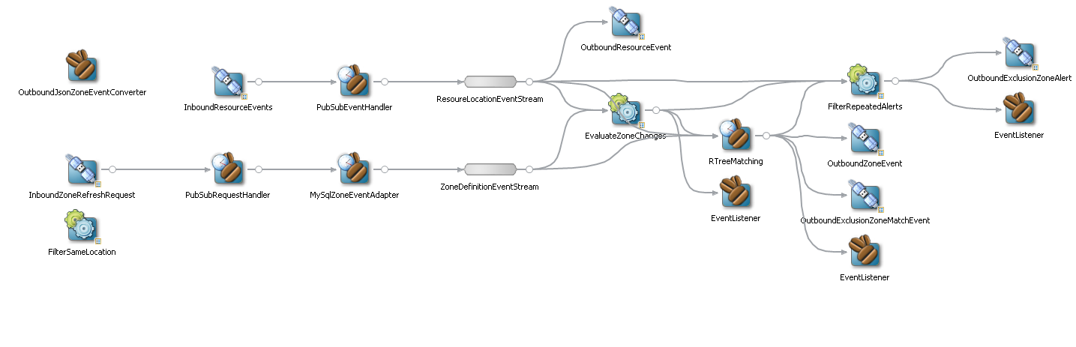
Spatial + Complex Event Processing
Dashboard
Polygon Manager
Oracle CEP Application
Dashboard
Oracle CEP Application (EPN)
Matches and Alerts
Resource Locations
SQL
AQ
Polygon Manager
Zone Definitions
Notes:
Пример: как Turkcell использует Spatial. У них задача была отсылать людям рекламу. Что они делают с помощь Complex event proc.: они анализируют информацию с вышек связи, видят, что чел. находится рядом с торг.центром и посылают ему рекламу от этого торг. Центра(например, поужинай в течение часа там и получил 10% скидку). SPATIAL – рисует зону, и COMPEX – анализирует и предпринимает действия по определенным условиям(чел. находится 20 минут, он например отправил три СМСки).

Slide 36
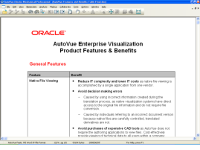
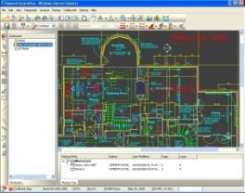

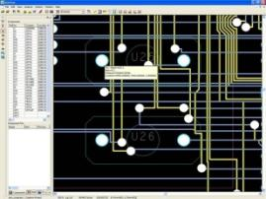
Spatial + AutoVue Enterprise Visualization
Web-based Solution to View & Collaborate on Hundreds of Technical & Business Documents
Capabilities
Просмотр распространенных форматов файловt
Добавляем электронные аннотации/пометки
Совместная работа в реальном времени или offline
Печать документов
Office, PDF, Graphics
2D Drawings
3D CAD
Electronics
Notes:
Это возможность ткнуть на конк.объект на карте(задвижку) и видишь ее трехмерную картинку.

Slide 37
Oracle Locator Oracle Spatial 11g
Включено в Oracle Database - ВСЕ Редакции
Поддержка всех геометрических типов
Поддержка 2D данных
Все пространственные операторы
Функции проверки корректности и расстояния
Полная поддержка систем координат
Пакеты утилит & тюнинга
Длинные транзакции
Параллельные пространственные запросы & построение индексов
Секционированные таблицы
Объектная репликация
Опция к Oracle Database Enterprise Edition
Все возможности Locator
Дополнительные пространственные функции
  вычисление площади/длины
  буфер, центроид, объединение и т.д.
Линейная система координат (Linear Referencing Support)
Пространственное агрегирование
Тип данных GeoRaster
Топологическая модель данных
Сетевая модель данных
Механизм геокодирования
Пространственные аналитические функции
Поддержка 3D
OGC Web Services
Бесплатно
Notes:
На слайде приведены различия Oracle Spatial и Oracle Locator. Большинству бизнес-приложений достаточно функций реализованных в Oracle Locator, а эта функция присутствует в любой версии базы данных Oracle и использование ее не требует дополнительных отчислений.
Существует также ряд функционала, который включен только в Oracle Spatial. Далее мы более подробно остановимся на этих возможностях.

Slide 38
ORACLE SPATIAL + MAPVIEWER
ADVANCED COMPRESSION
SQL PLAN BASELINE
REAL APPLICATION TESTING
OPTIMIZER FEATURES
ORACLE SPATIAL
RESULT CACHE
IN MEMORY DATABASE CACHE
ORACLE VM
ACTIVE DATA GUARD
SQL PERFOMANCE ANALYZER
TOTAL RECALL
PERFOMANCE
Андрей Пуртов, andrey.purtov@oracle.com, +7(911) 922-1484
Представитель ORACLE в СЗФО
Blog: www.oraclegis.com

